Slide 1
Педагогическая технология «лента времени» при ознакомлении детей с историей и культурным наследием Сурского края
Подготовила воспитатель Филиала №1 «Метелица» МБДОУ №71 г.Пензы
Дворникова Людмила Ивановна

Slide 2
- Оптимизировать работу по нравственно-патриотическому воспитанию детей дошкольного возраста через приобщение к истории малой Родины на основе изучения традиций и культурного наследия народов Сурского края.

Slide 3
«РЕКИ ВРЕМЕНИ»

Slide 4
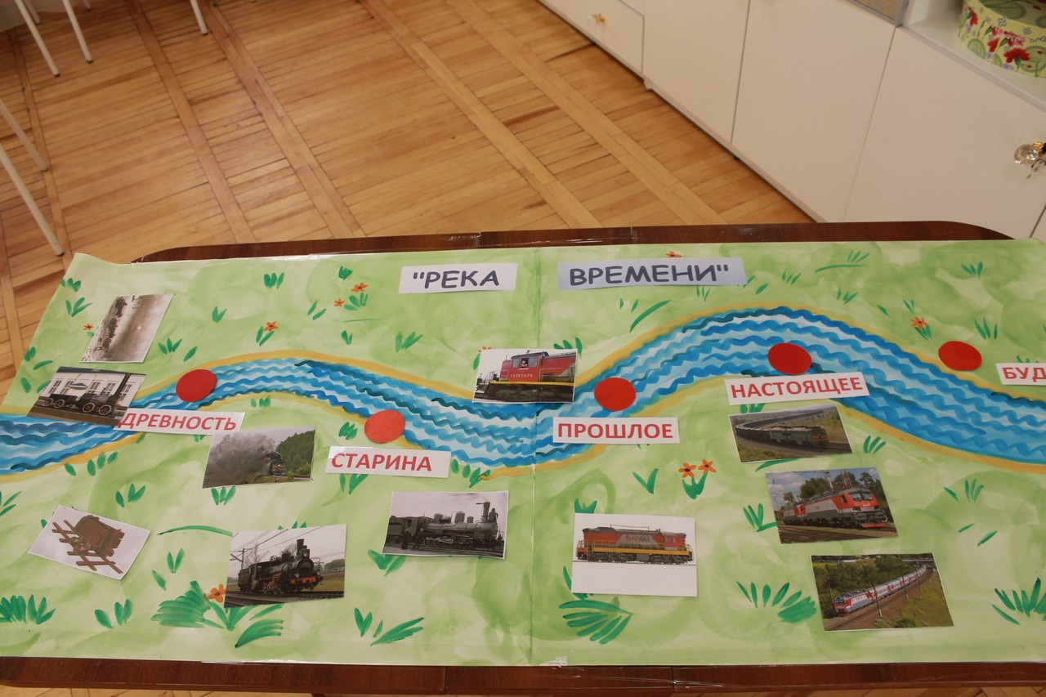
«РЕКА ВРЕМЕНИ»

Slide 5
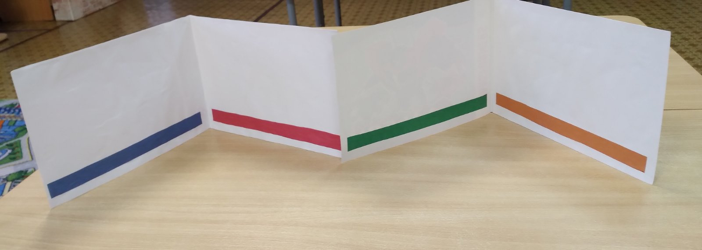
ЛЕНТА ВРЕМЕНИ

Slide 6
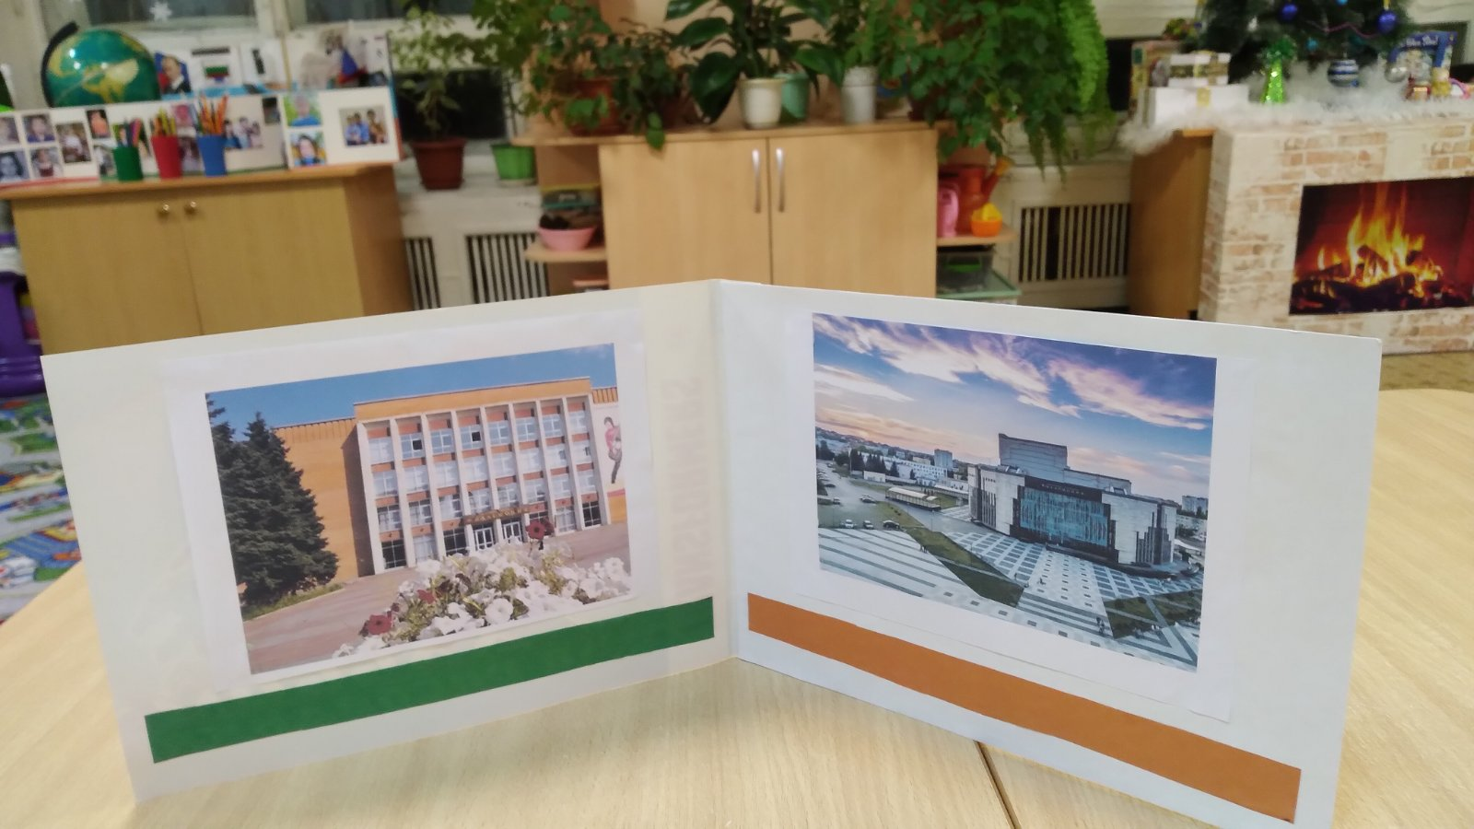
МИНИ-ЛЕНТА

Slide 7
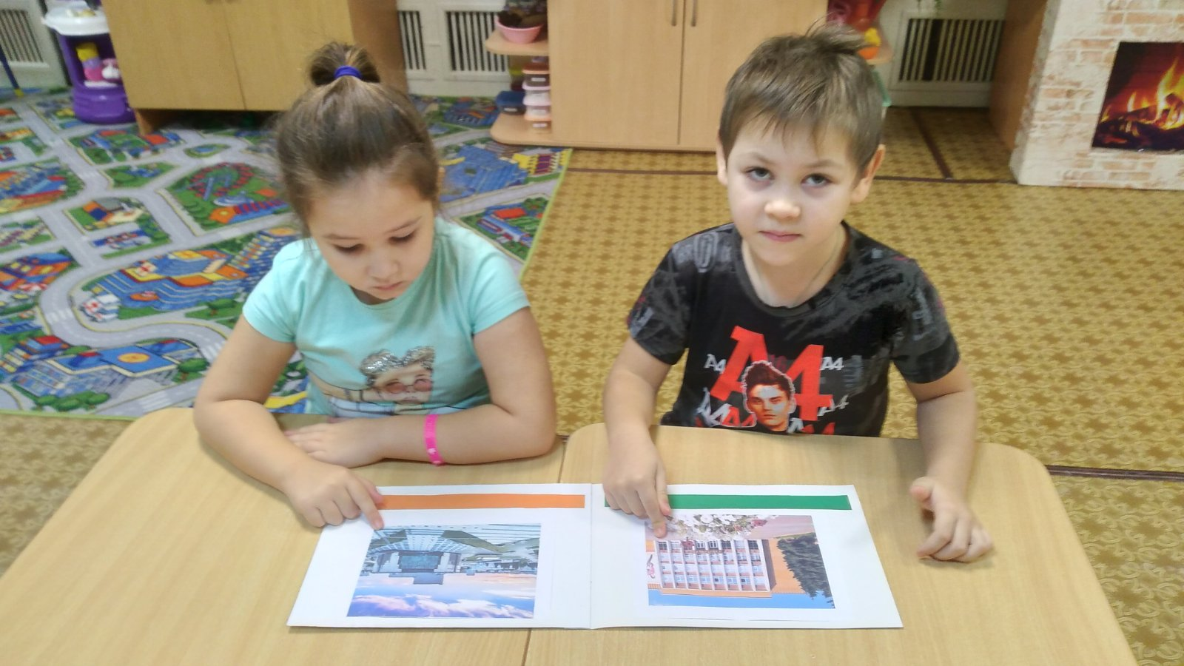
МИНИ-ЛЕНТА

Slide 8
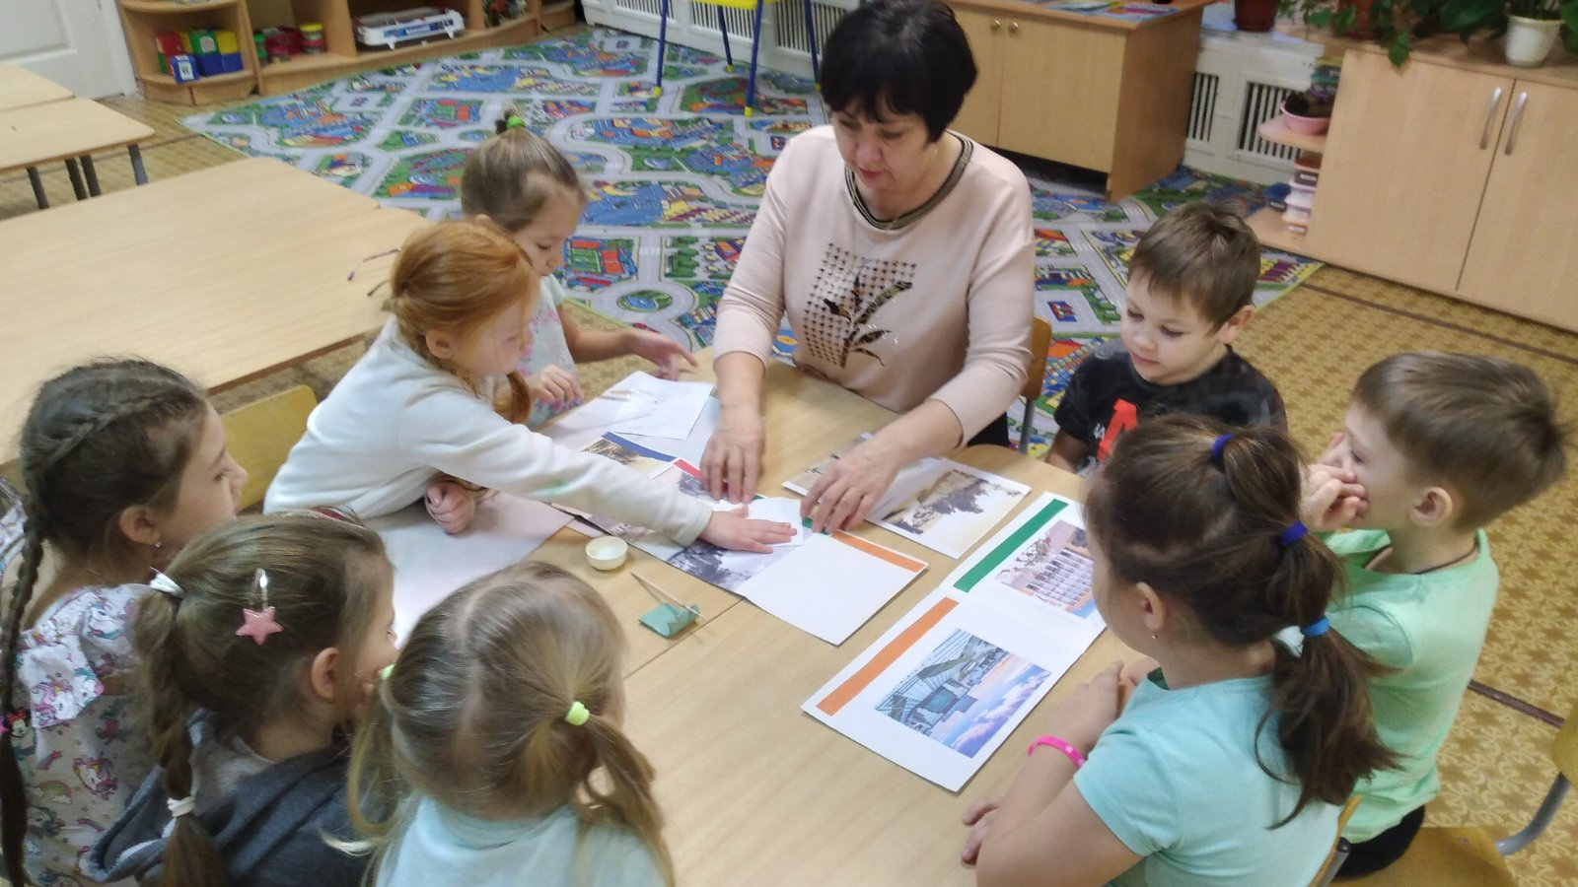
МИНИ-ЛЕНТА

Slide 9
«Город - крепость Пенза»

Slide 10
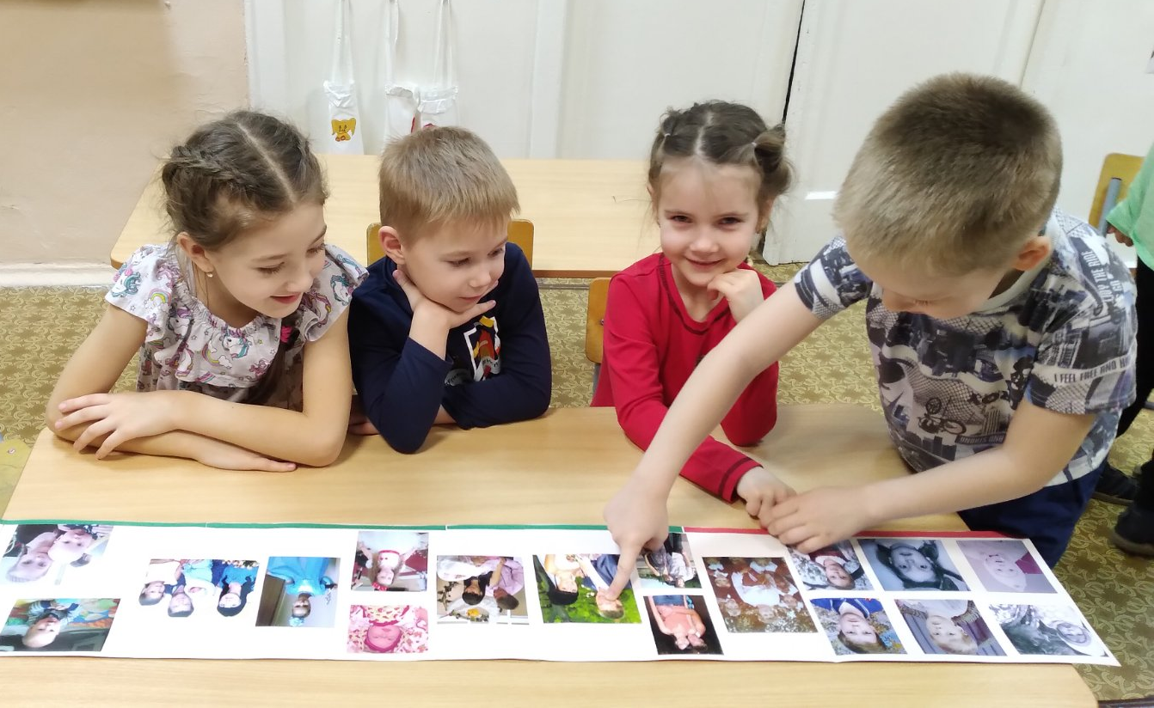
Лента времени «Мои родители и я»

Slide 11
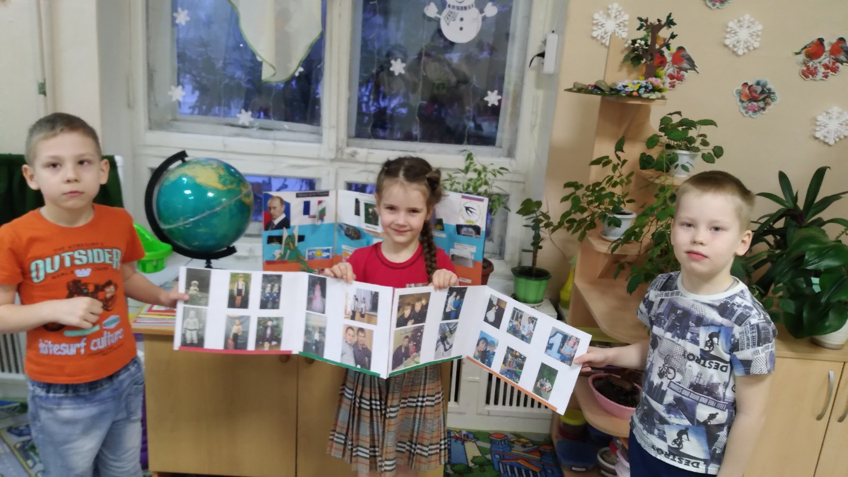
Лента времени «Мои родители и я»

Slide 12
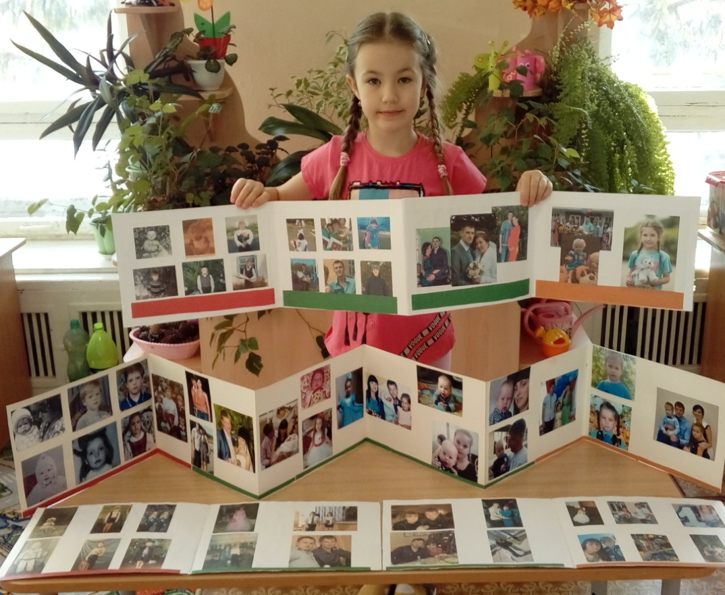
Лента времени «Мои родители и я»

Slide 13
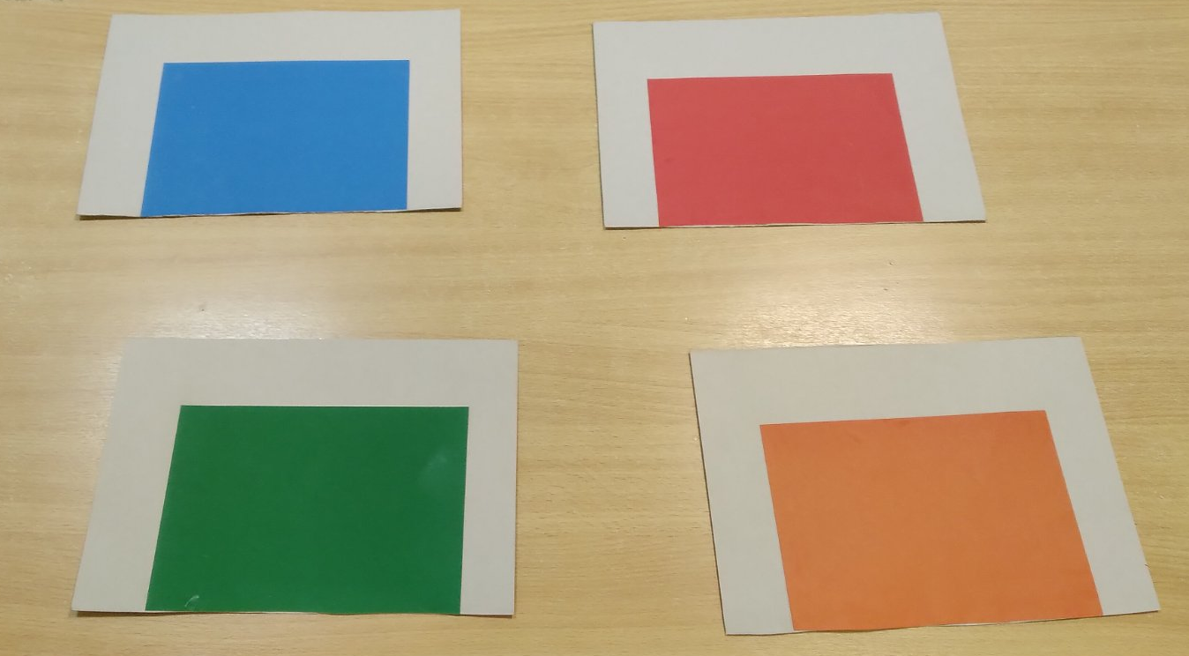
«Пластины времени»

Slide 14
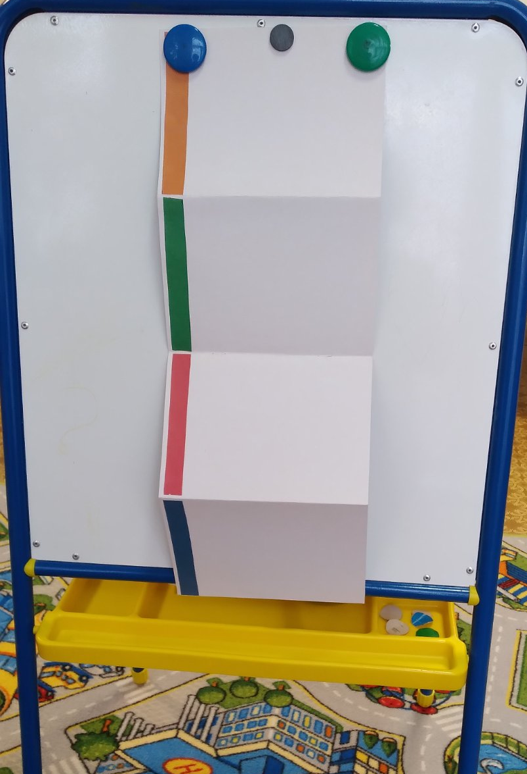
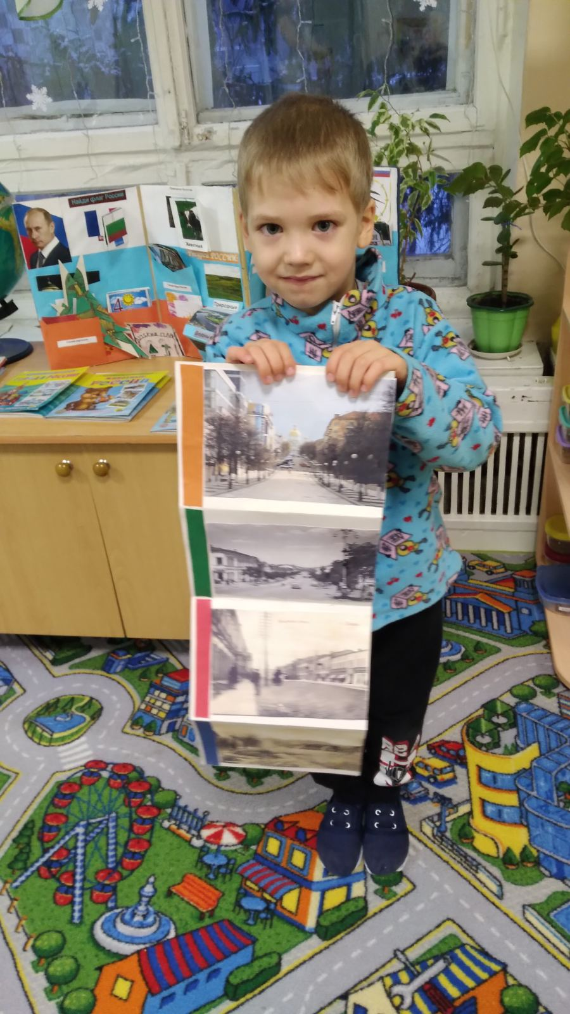
«Гармошки времени»

Slide 15
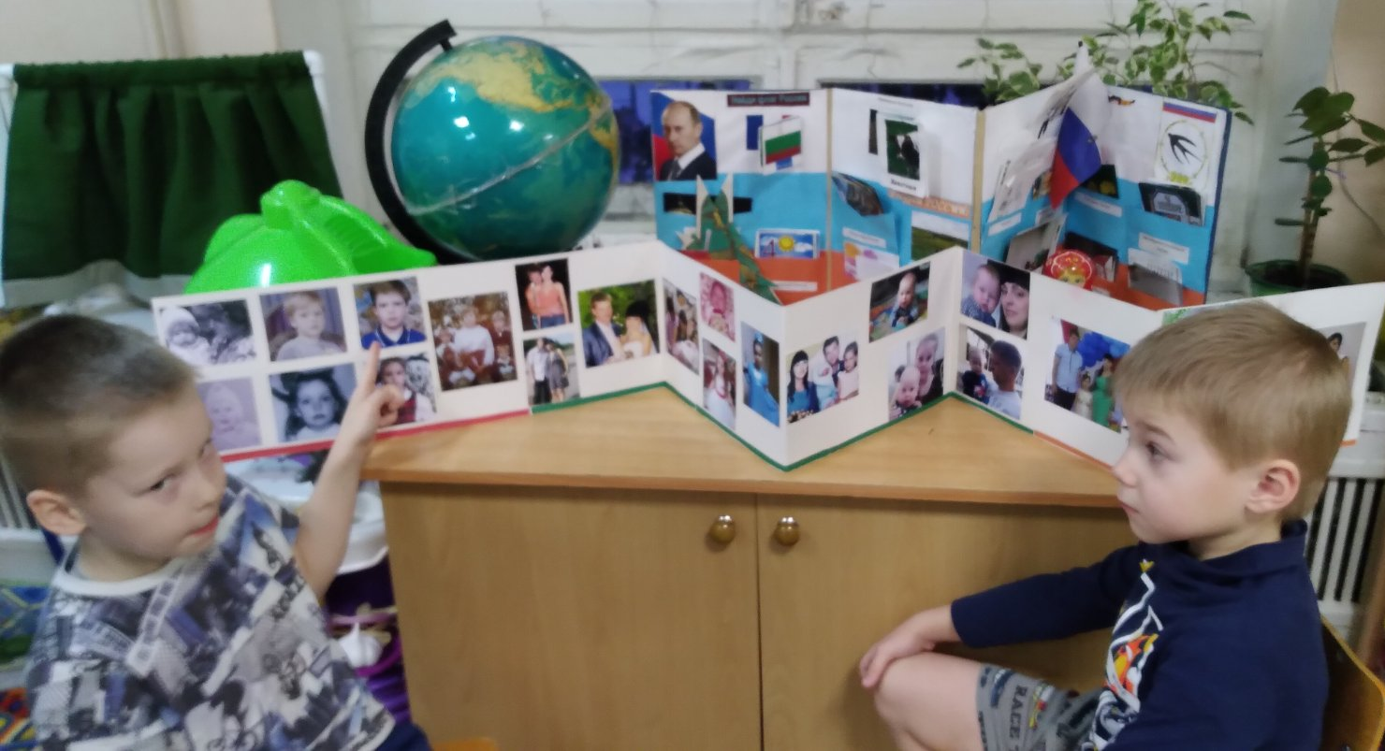
Ленты времени в патриотическом уголке

Slide 16
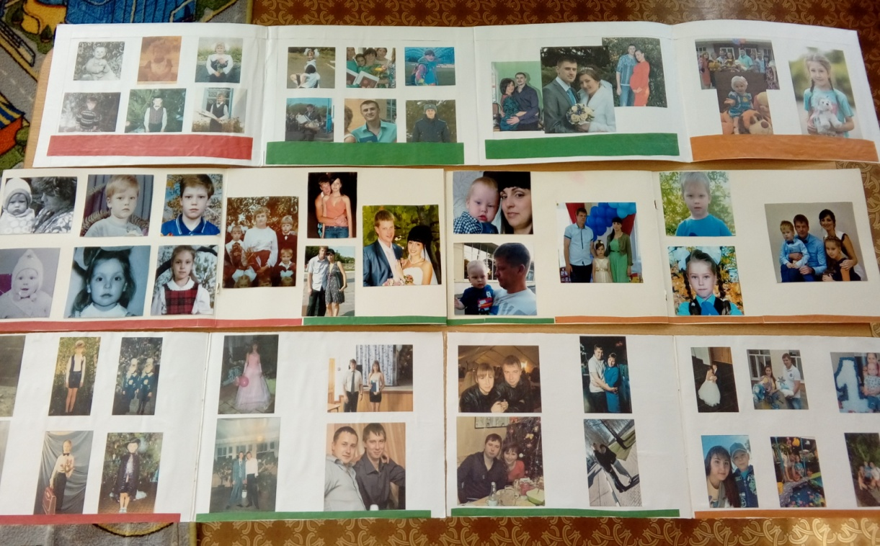
Спасибо за внимание!

